Slide 1


Slide 2

Kiwango cha Bitcoin
Hyperbitcoinization
Kuondoka
Asilimia ya Hisa ya Soko
Cypherpunks
Wazushi
Wapokeaji wa mapema
Wengi wa mapema
Wafuasi
Wanaochelewa

Slide 3

Wired Magazine. (1993, Mei/Juni). Waasi wenye Sababu (Faragha Yako). Waya, 1(4).

Slide 4

Mei, T. C. (1988). Manifesto ya Crypto Anarchist.
Barlow, J. P. (1996). Tangazo la Uhuru wa Mtandao wa Mtandao.
Hughes, E. (1993). Manifesto ya Cypherpunk.

Slide 5

Chanzo cha picha: cliffr2, Bitcoin na Kupanda kwa Cypherpunks (Infographic).

Slide 6


Slide 7


Slide 8

Ninataka kununua karoti zako kwa dhahabu. Kisha, unaweza kuweka dhahabu kama hifadhi ya thamani kwa bidhaa za baadaye.

Slide 9

Natumai mtu anataka kubadilishana karoti zangu kabla hazijaoza. Labda ninaweza kuzibadilisha kwa dhahabu, ambayo haitaharibika!

Slide 10

Nani anataka karoti nzuri? Kipande 1 tu cha dhahabu kwa karoti!

Slide 11

Hifadhi ya thamani
Kati ya kubadilishana
Kitengo cha hesabu

Slide 12

Uchapishaji wa fedha
Nguvu ya ununuzi

Slide 13


Slide 14


Slide 15
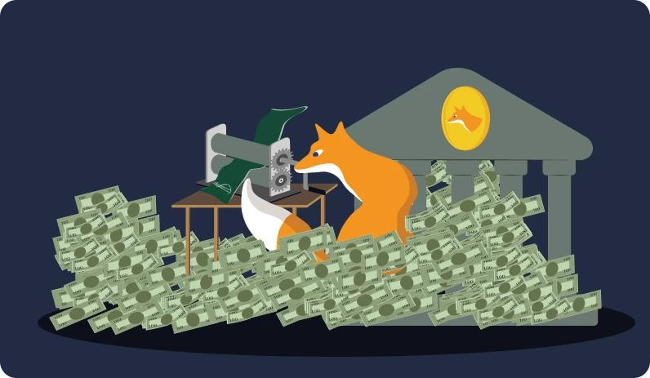

Slide 16


Slide 17


Slide 18

Kupoteza uaminifu
Kuporomoka kwa sarafu
Mfumuko wa bei wa juu
Ujenzi upya

Slide 19

"Tuna njaa!"

Slide 20
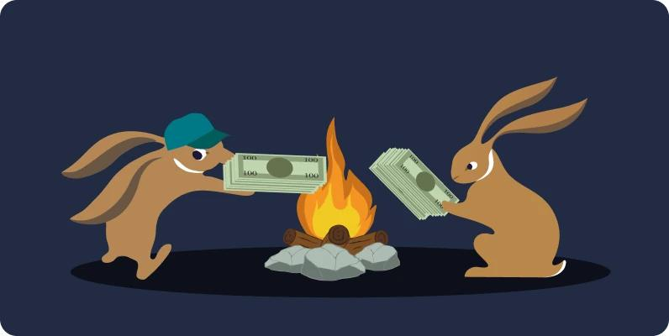

Slide 21
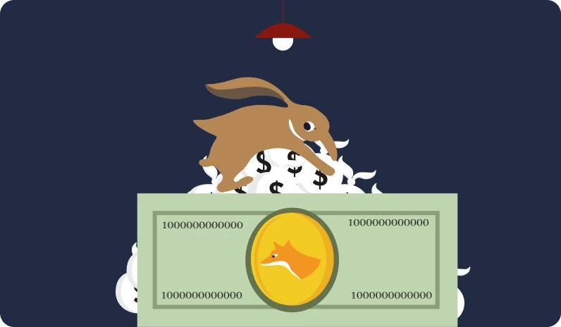

Slide 22

Idadi ya bitcoins katika mzunguko
Uundaji wa pesa kwa kila block
Miaka
Bitcoins (mamilioni)
Vitalu (maelfu)

Slide 23


Slide 24

wachimbaji zaidi
vitalu zaidi
Dakika 10/zuia tena
h(Bn) < tofauti
muda mdogo x block
vitalu kidogo
ugumu zaidi

Slide 25


Slide 26
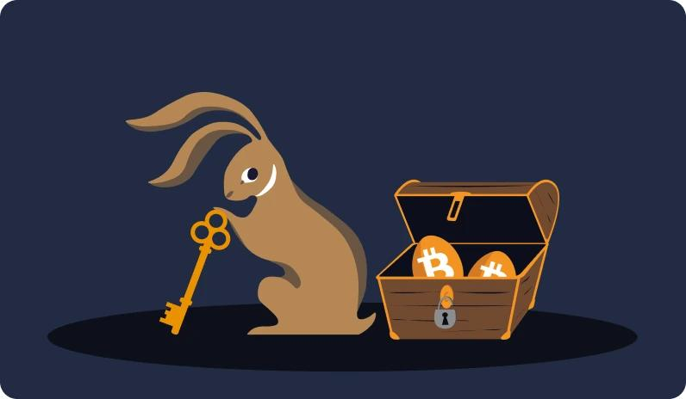

Slide 27

Anwani ya Bitcoin:

Slide 28


Slide 29
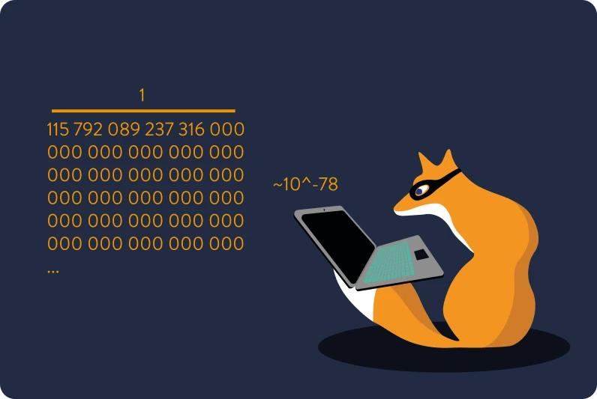
~10^-78

Slide 30
Hatari kubwa ya Wizi
ETF
Pochi za uhifadhi/mabadilishano
1-ya-2 Multisig
Sigi moja
Hatari ndogo ya Wizi
Hatari kubwa ya Wizi
3-ya-5 Multisig
2-ya-2 Multisig
2-ya-3 Multisig
Sigi moja yenye neno la siri
Mkoba wa hati ndogo (iliyo na alama za saa)
Hatari ndogo ya Wizi

Slide 31


Slide 32


Slide 33


Slide 34


Slide 35
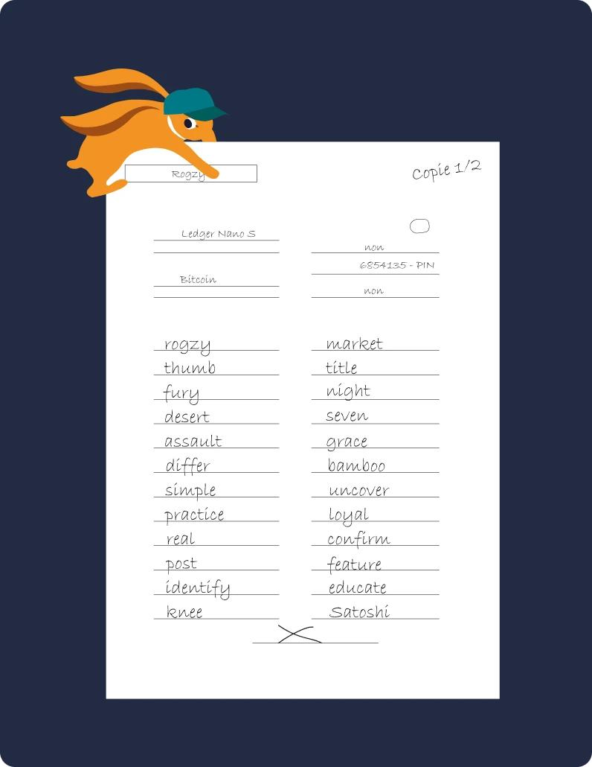

Slide 36
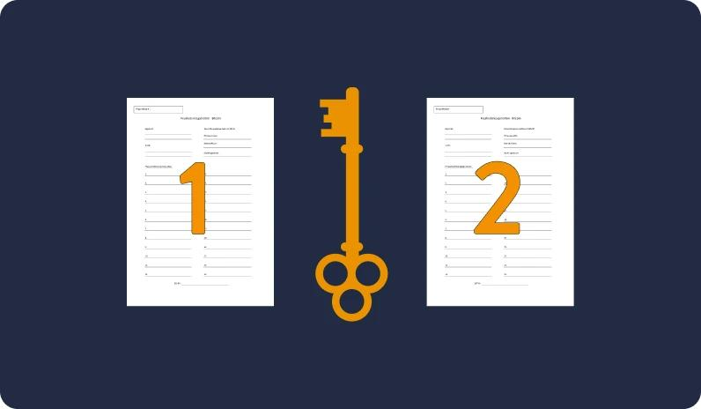

Slide 37


Slide 38

Ninatayarisha mpango wa urithi kwa wajukuu wangu!

Slide 39

Chanzo: Nakamoto, S. (2008, Oktoba 31). "Bitcoin P2P e-cash paper," Orodha ya Barua ya Cryptography.

Slide 40

Nakamoto, S. (2008). Bitcoin: Mfumo wa Pesa wa Kielektroniki wa Peer-to-Rika

Slide 41

Bitcoin Genesis Block (Block 0), iliyochimbwa na Satoshi Nakamoto mnamo Januari 3, 2009. Tazama: https://www.blockchain.com/explorer/blocks/btc/0

Slide 42

Nyakati. (2009, Januari 3). Chansela akikaribia kupata dhamana ya pili kwa benki. The Times (London), uk. 1.

Slide 43

Finney, H. [@halfin]. (2009, Januari 11). Inaendesha bitcoin [Tweet]. Twitter.
https://twitter.com/halfin/status/1110302988

Slide 44

Hanyecz, L. [laszlo]. (2010, Mei 18). Pizza kwa bitcoins? Bitcointalk.org.
https://bitcointalk.org/index.php?topic=137.0

Slide 45

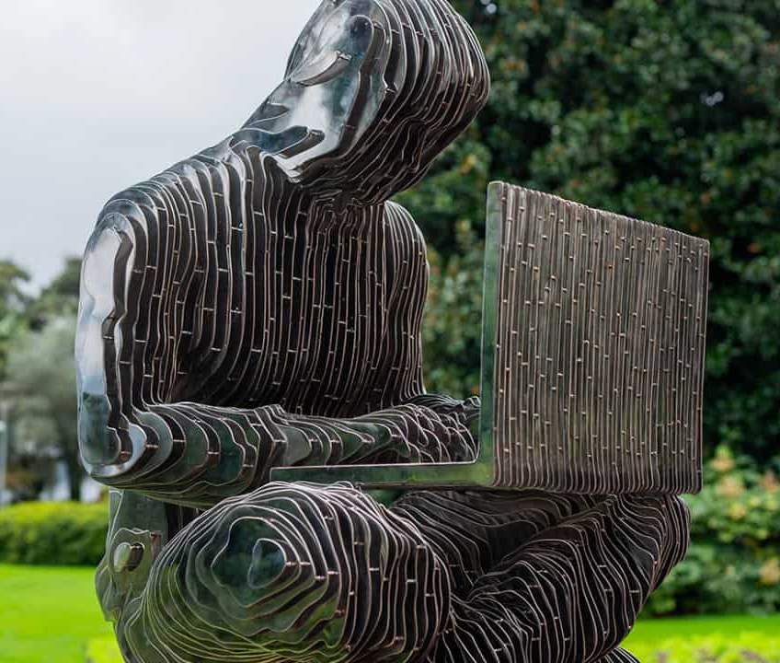
Gergely, R., & Gilly, T. (2021). Sanamu ya Satoshi Nakamoto [Sanamu]. Graphisoft Park, Budapest, Hungary
« Satoshi Nakamoto » na Valentina Picozzi kutoka Satoshigallery. Lugano, Uswisi

Slide 46

Muamala:

Slide 47


Slide 48


Slide 49


Slide 50


Slide 51


Slide 52


Slide 53

Mfano anuwai wa nodi ya bitcoin

Slide 54

Usambazaji duniani kote wa Nodi za Bitcoin.

Slide 55
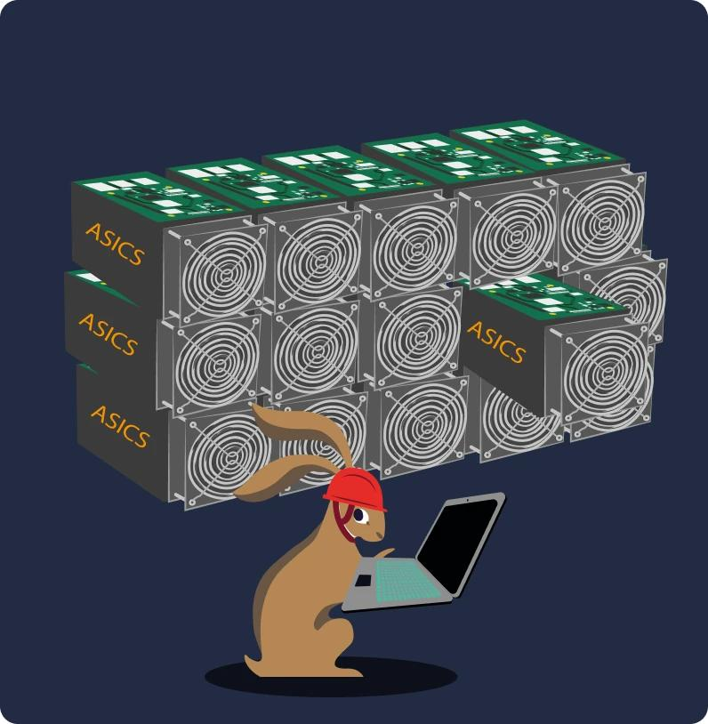

Slide 56
wachimbaji zaidi
vitalu zaidi
Dakika 10/zuia tena
h(Bn) < tofauti
muda mdogo x block
vitalu kidogo
ugumu zaidi

Slide 57

mchimba madini wa bitmain S9 na Bitman & kituo cha uchimbaji madini

Slide 58

Jumla ya Kiwango cha Hashi (TH/s)
Jumla ya Kiwango cha Hash
Bei ya Soko (USD)
Hashrate
Mwaka

Slide 59


Slide 60

Dakika 10 / block 1
Siku 7 / vitalu 1000
muda/vizuizi

Slide 61

Msaliti
Msaliti
Msaliti
Msaliti
Mashambulizi Yaliyoratibiwa Yanayoongoza Kwa Ushindi
Mashambulizi Yasiyoratibiwa Yanayoongoza Kwa Ushindi

Slide 62

Mchimbaji wa S9 aliyebadilishwa kama hita ya nyumbani. Mradi wa 'Attakaï' na DecouvreBitcoin

Slide 63
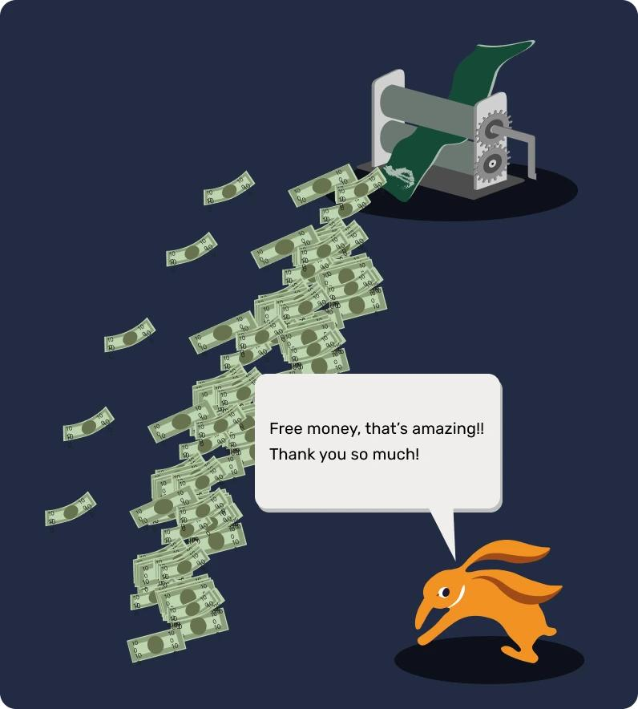
Pesa ya bure, hiyo ni ya kushangaza !! Asante sana!

Slide 64

Subiri! Pesa zote hizo unazipata wapi?
Polepole!

Slide 65

Unatania? Huyu ni mwendawazimu!

Slide 66


Slide 67

Sanaa ya mitaani huko Paris

Slide 68


Slide 69


Slide 70

Kielezo cha tete cha Bitcoin cha Siku 60
Mkengeuko wa Kawaida
ya mapato ya kila siku
BTC/USD tete
Dhahabu/USD tete
EUR/USD tete
Mwaka

Slide 71


Slide 72

NI KIPOVU.
NI KIPOVU.
NI KIPOVU.
NI KIPOVU.

Slide 73

Mfanyabiashara wa BTCmap anakubali Bitcoin

Slide 74

Michango
Uchumi wa Mviringo katika BTC
Wafanyabiashara
Wajasiriamali
Wafanyakazi wanaolipwa

Slide 75


Slide 76


Slide 77


Slide 78
Kiwango cha Bitcoin
Hyperbitcoinization
Kuondoka
Asilimia ya Hisa ya Soko
Cypherpunks
Wazushi
Wapokeaji wa mapema
Wengi wa mapema
Wafuasi
Wanaochelewa

Slide 80

TCP
IP
FTP
Itifaki ya Udhibiti wa Usambazaji
Itifaki ya Mtandao
Itifaki ya Kuhamisha Faili
SMTP
HTTP
UDP
Itifaki ya Usambazaji wa barua pepe
Itifaki ya Kivinjari cha Wavuti
Itifaki ya Datagram ya Mtumiaji
DNS
TLS/SSL
BTC
Mfumo wa Jina la Kikoa
Usalama wa Crypto-graphic
Itifaki ya Fedha

Slide 81

Chaneli ya Alice na Bob inabadilishana
Ufunguzi wa Kituo cha LN
Kufungwa kwa Kituo cha LN

Slide 82

Ugatuaji
Usalama
Scalability

Slide 83

Humle za kuelekeza
Njia ya Njia

Slide 84

Hali ya kituo wakati wa ufunguzi
Hali ya kituo wakati wa kufungwa

Slide 85


Slide 86

Kuingia kwa Mchezo: Sats 500

Slide 87
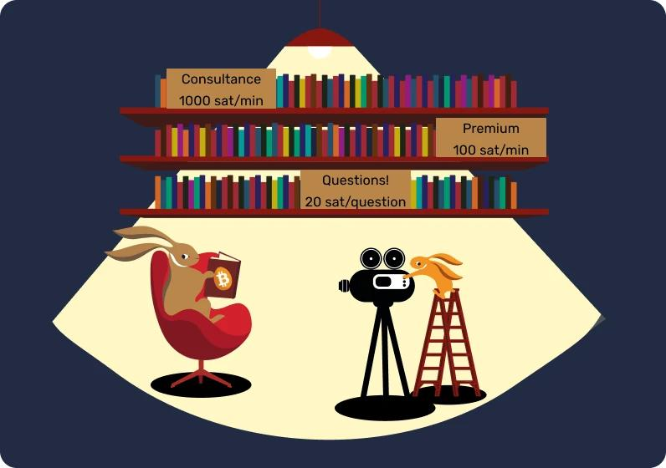
Ushauri
Premium
Maswali!

Slide 88

Mtandao wa Umeme pia huturuhusu kufanya mambo mengi kutoka kwa mbali.
Nitumie ujumbe kwa seti 1. Hakuna barua taka tena!

